Slide 1


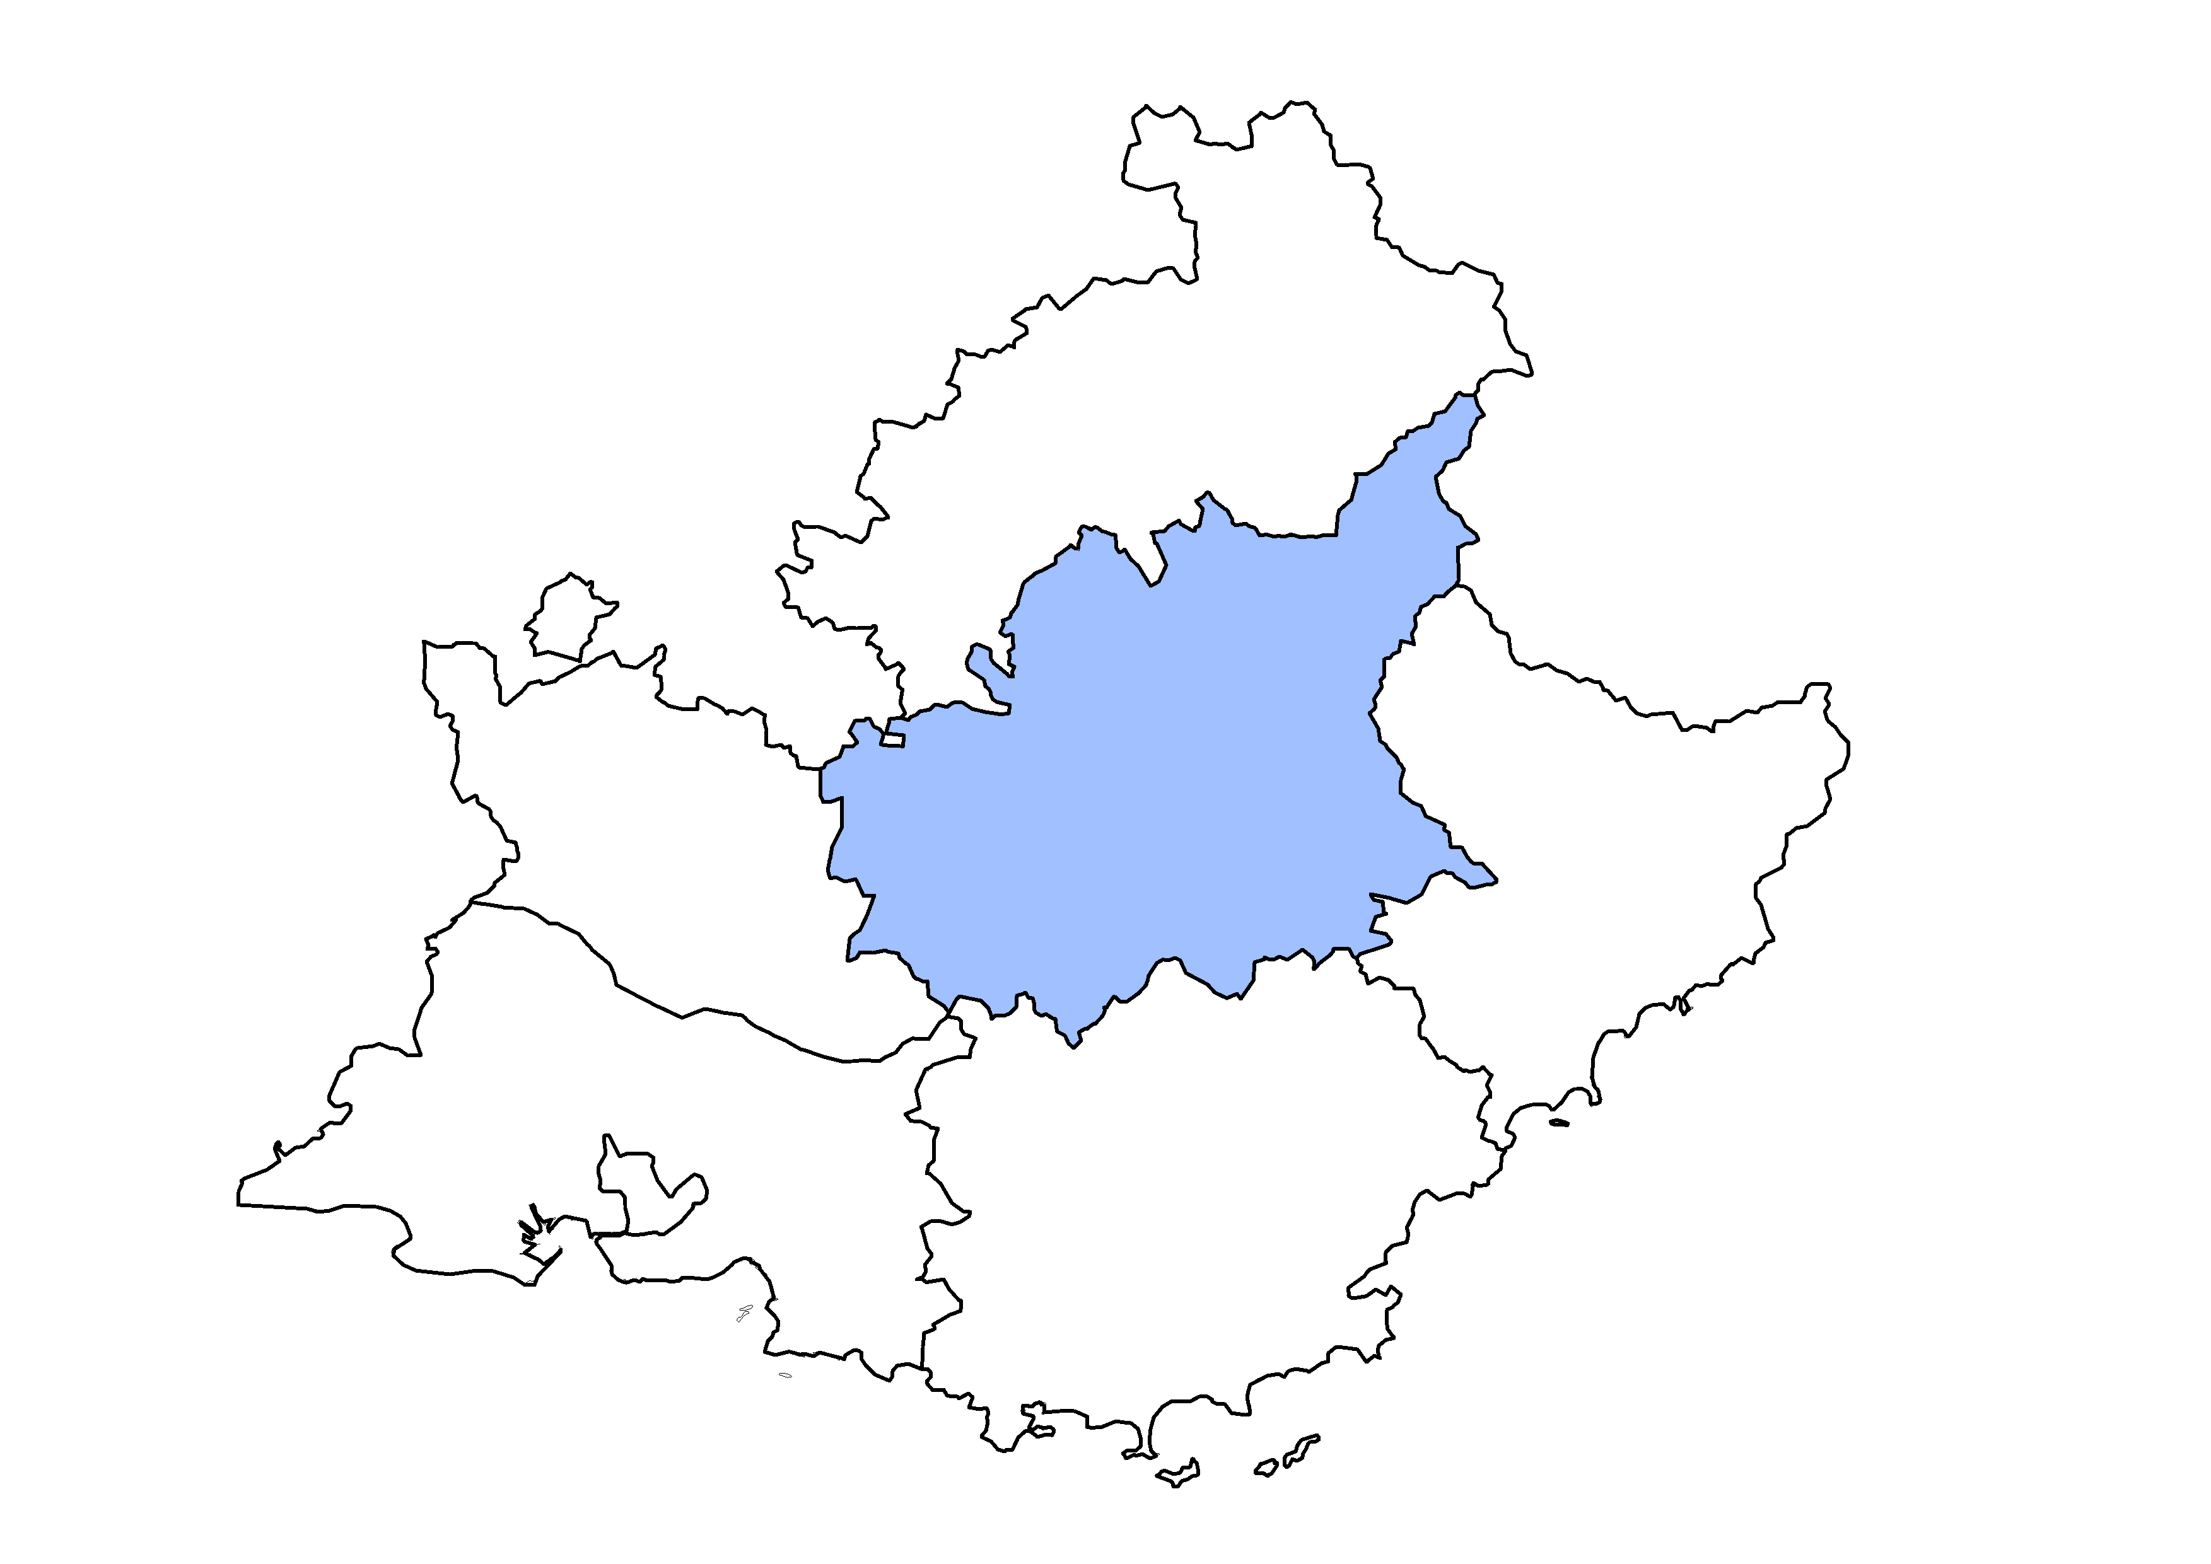

Les éclairages conjoncturels départementaux
La situation conjoncturelle
au 1er trimestre 2021
dans les Alpes-de-Haute-Provence
Crédit photo : ©Shutterstock
Services études, statistiques, évaluation

Slide 2
L’emploi salarié continue de progresser, sans retrouver son niveau d’avant-crise
Au T1 2021 :
+0,4 %
+0,3 %
+0,3 %

Slide 3
Une progression uniquement due à l’emploi intérimaire…
Au T1 2021 :
+220
intérimaires

Slide 4
… dans l’industrie

Slide 5
Vive hausse dans l’industrie, contraction dans les services, stabilité dans la construction

Slide 6
Une hausse annuelle sans précédent dans l’industrie

Slide 7
Le recours aux contrats aidés s’intensifie en réponse à la crise sanitaire
380
* Marchands et non marchands . Depuis juillet 2014, les Ateliers et chantiers d’insertion (ACI) doivent recruter leurs salariés en CDDI.
Note : données arrondies en fin de trimestre, provisoires
Source : ASP - Traitements : Dares

Slide 8
Le nombre de salariés en activité partielle se replie légèrement tout au long du trimestre, à l’inverse de la tendance régionale

Slide 9
Le taux de chômage augmente plus rapidement qu’en Paca
9,4 % (+0,4 pt)
9,1 % (+0,1 pt)
7,8 % (0,0 pt)

Slide 10
Un taux de chômage qui reste supérieur à la plupart des départements comparables
* Pour évaluer la comparabilité avec les Alpes-de-Haute-Provence, les critères retenus sont le nombre total d'emplois (salariés et non salariés) du département, ainsi que le poids des secteurs de l'agriculture et du tertiaire non marchand dans l'emploi total
Note : données trimestrielles provisoires, corrigées des variations saisonnières ; estimation à +/- 0,3 point près du niveau du taux de chômage national et de son évolution d’un trimestre à l’autre
Source : Insee, taux de chômage au sens du BIT (national ) et taux de chômage localisés (régional et départementaux)

Slide 11
La hausse du nombre de demandeurs d’emploi début 2021 annule la baisse du trimestre précédent

Slide 12
L’augmentation est un peu plus soutenue pour les femmes

Slide 13
Après un fort repli au 2e semestre 2020, les jeunes sont les plus touchés par la hausse de début 2021

Slide 14
L’élévation est plus vive chez les demandeurs d’emploi de longue durée

Slide 15
Lente décrue du nombre de bénéficiaires du RSA

Slide 16
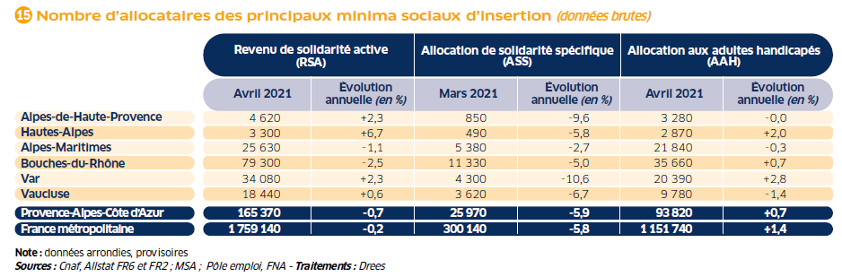
Sur un an, le nombre de bénéficiaires du RSA continue de progresser

Slide 17
Pour en savoir plus
La Note de conjoncture de la Dreets Provence-Alpes-Côte d’Azur:
https://paca.dreets.gouv.fr/Les-publications-periodiques-9124
Retrouvez tous nos indicateurs dans le Tableau de bord des indicateurs clés
en téléchargement sur le site de la Dreets Provence-Alpes-Côte d’Azur :
  https://paca.dreets.gouv.fr/Les-indicateurs-cles-de-la-Direccte-Paca

